Slide 1
Simulateur DE ROVER MARTIEN
Présenté par DIXON Joshua / CHAUDET Fearghal / BOURDON Kilian

Slide 2

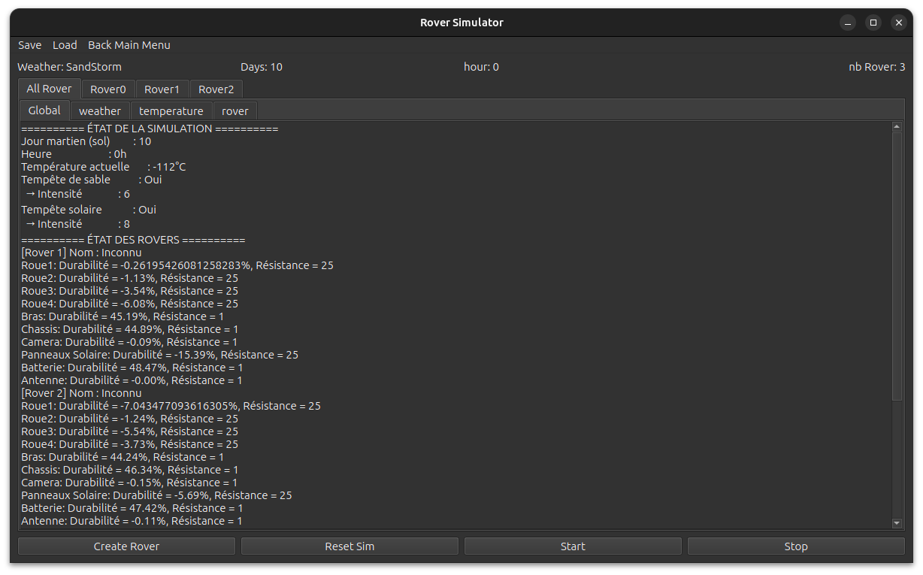
INTRODUCTION
L'objectif de ce projet est de simuler la durée de vie des rovers sur un terrain martien.
Exemple d'affichage à la fin de la simulation

Slide 3
Exigences du projet
Exigences des Rovers:
Doivent être connecté entre eux
Doit pouvoir gérer la perte d'un membre de manière automatique
Doit pouvoir gérer sa trajectoire selon la topographie
Doit pouvoir gérer l'usure
Doit pouvoir gérer la position des échantillons
Doit pouvoir gérer un réseau de Rover
Exigences de la Simulation
L'utilisateur doit pouvoir sélectionner le spawn des Rovers
L'utilisateur doit pouvoir gérer la taille de la carte
L'utilisateur doit pouvoir simuler une météo basique
L'utilisateur doit pouvoir gérer la durée de la simulation
L'utilisateur doit pouvoir gérer des paramètres poussés de la simulation
L'utilisateur doit pouvoir enregistrer un setup de paramètres (preset)
L'utilisateur doit pouvoir exporter les résultats de la simulation (fichier .txt)
L'utilisateur doit pouvoir sauvegarder et charger une simulation

Slide 4

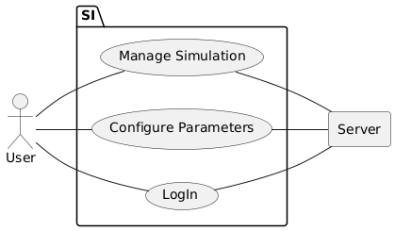
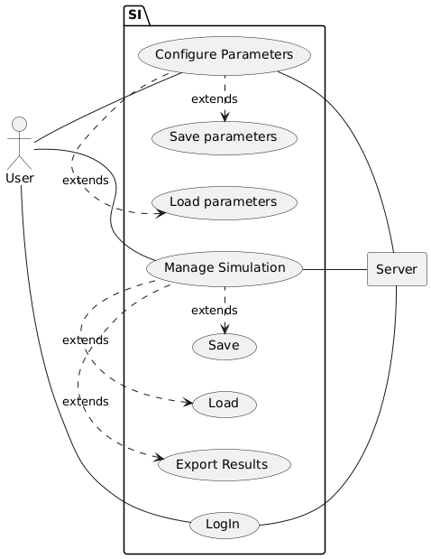
Diagramme des cas d'usage de base et avancé

Slide 5
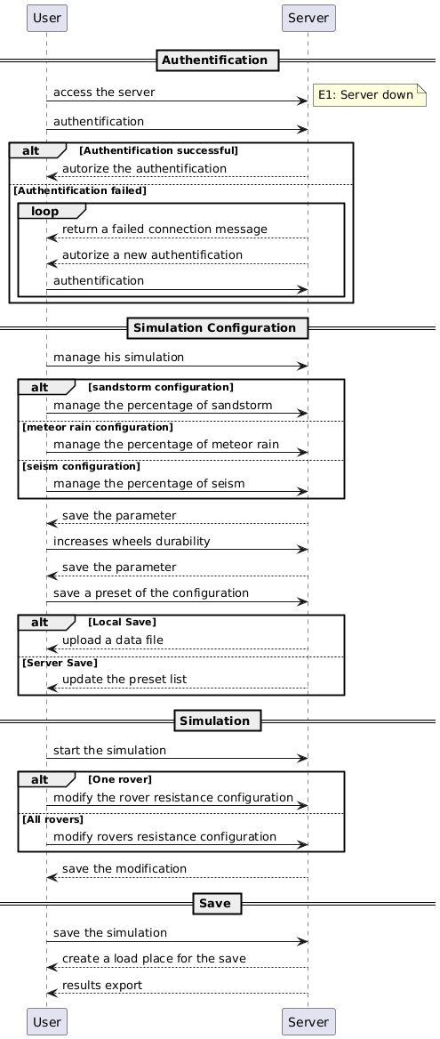
Diagramme de séquence: Lancer une simulation
Le diagramme de séquence a été créé à partir du scénario nominal définit dans le rapport.
Il comporte des alternatives et des exceptions

Slide 6
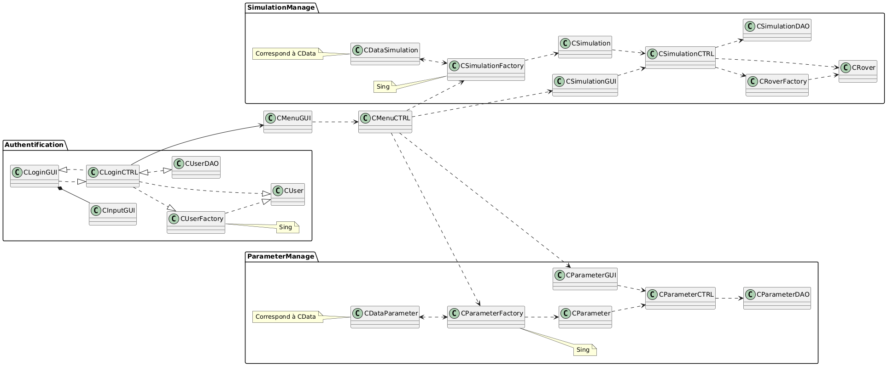
Diagramme de classe

Slide 7
Le Rover
Un rover possède plusieurs composants:
les roues
le bras mécanique
le châssis
la caméra
le panneau solaire
la batterie
l'antenne.
Chacun de ces composants sont individuellement modifiables via le paramétrage de la simulation.
Il est possible de changer leur durabilité, leur résistance et leurs dégâts.
Rover
Roues
bras mécanique
Roues

Slide 8
Présentation de l'application

Slide 9
Améliorations possibles
Séparation des processus en Serveur/Client avec autant de client qui peuvent se connecter au Serveur
Compléter Manage Result en permettant d'exporter les résultats des simulations dans un fichier .pdf en Latex
Ajout d'un paramètre délai et séparer le thread de calcul de la boucle de Simulation, afin de pouvoir mettre en pause la Simulation une fois lancé
Améliorer les paramètres de la Simulation
Gérer la position des Rovers sur une carte créée aléatoirement

Slide 10
Problèmes rencontrés
Séparation multi-thread
Difficulté lors de la création du diagramme de classe: première rencontre avec les termes Factory, DAO, CTRL, ...
Retranscription du diagramme de Classe

Slide 11
Conclusion
Mise en pratique d'un ensemble varié de compétences, que ce soit sur le plan technique ou méthodologique
Nous avons donc conçu une architecture logicielle cohérente, construit une interface utilisateur fonctionnelle et mis en œuvre une logique de simulation.
Nous avons rencontré plusieurs défis notamment:
la gestion du multithreading
la conception d’un diagramme de classes structuré
l’intégration des différentes composantes du système.
Cette expérience a renforcé notre compréhension du travail en équipe (notamment sur comment utiliser la méthode agile a notre avantage) dans un contexte de développement logiciel

